Slide 1

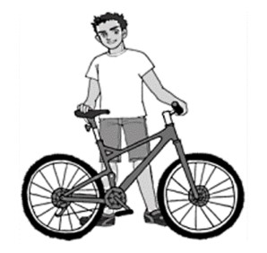
BICICLETA NOVA
Bicicleta de Trilha
R$ 3.000,00!
Não possui o dinheiro? Venha conhecer mais sobre nossas excelentes ofertas de financiamento
Matheus compra uma das bicicletas, fazendo um financiamento na loja.
Questão 1: Quanto Matheus provavelmente pagará?
Menos de R$ 3.000,00
Mais de R$ 3.000,00
Exatamente R$ 3.000,00
Explique sua resposta

Slide 2
BICICLETA NOVA
Solução:
Letra B - Mais de R$ 3.000,00

